Slide 1
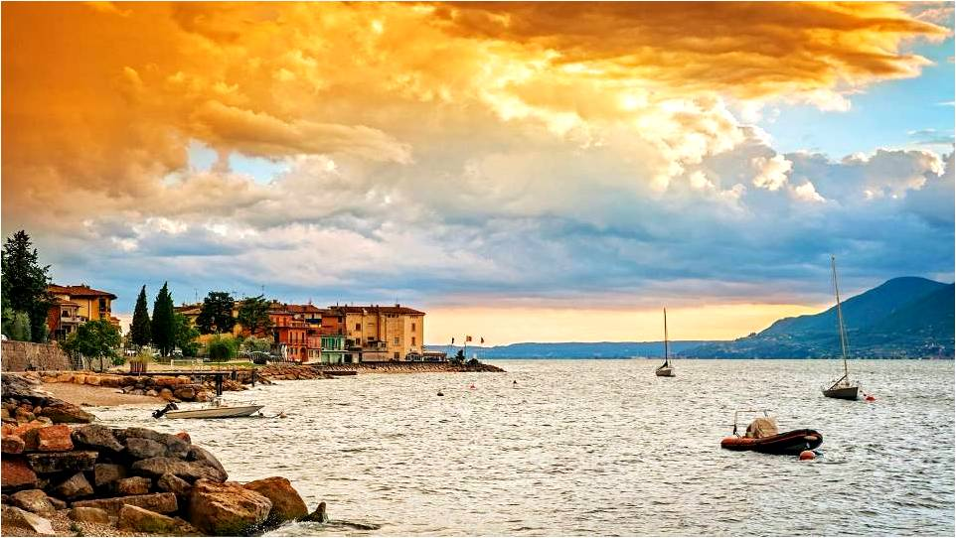
VIAGGIO CON
MEMORIE
DI
FIRENZE
SEQUÊNCIA AUTOMÁTICA

Slide 2
Relatos de uma Viagem.
Vamos comentar informações obtidas no local, através de um historiador, sobre detalhes da
Ponte Vecchio (Velha),
construída em arco medieval sobre o Rio Arno em Firenze (Florença).

Slide 3
Disse-nos acreditar ter sido inicialmente construída na Roma Antiga em madeira.
Posteriormente foi destruída parcialmente e totalmente em 1333, quando a região experimentou terríveis cheias, sendo reconstruída somente em 1345 no formato atual.

Slide 4
Consiste em três arcos, sendo o maior com 30 metros de diâmetro. Abrigam muitas lojas onde seus proprietários vendem suas mercadorias que são joias preciosas, elaboradas por artesões especializados, os chamados ourives.

Slide 5
A curiosidade vinda dessa região é uma palavra utilizada ainda em nossos dias chamada de “bancarrota”, junção de duas palavras italianas, pois quando um mercador naquela época, não conseguia pagar as dívidas, a mesa (banco) era quebrada (rotto), prática que era chamada bancorotto.

Slide 6
Durante a Segunda Guerra Mundial, essa magnífica construção escapou da destruição.
Outro informante, disse não ter acontecido, motivado pelos sentimentos profundos de Hitler pelas obras medievais, e assim, ordenou que não a destruíssem.

Slide 7
Vimos ao longo da ponte, vários cadeados no gradeamento em torno da estátua de Benveneutto Cellini. (ourives e escultor italiano).
O fato é ligado à antiga ideia dos amantes que ao “fechar” o cadeado e lançar a chave ao rio tornavam-se eternamente ligados. Com essa tradição de antigamente, e ao turismo desenfreado, muitos cadeados tiveram que ser removidos.

Slide 8
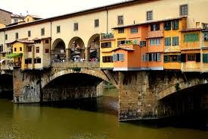
MEU POEMA, O PANORAMA VISTO DA PONTE
Janelas abertas em sua passarela
Rio caudaloso com cores reluzentes
Caiu no vazio uma pedra brilhante
Lapidada pelas mãos de um artista
Lagrimas derramadas em suas águas
Arrivederci bambina
Jóia preciosa no berço do renascimento

Slide 9
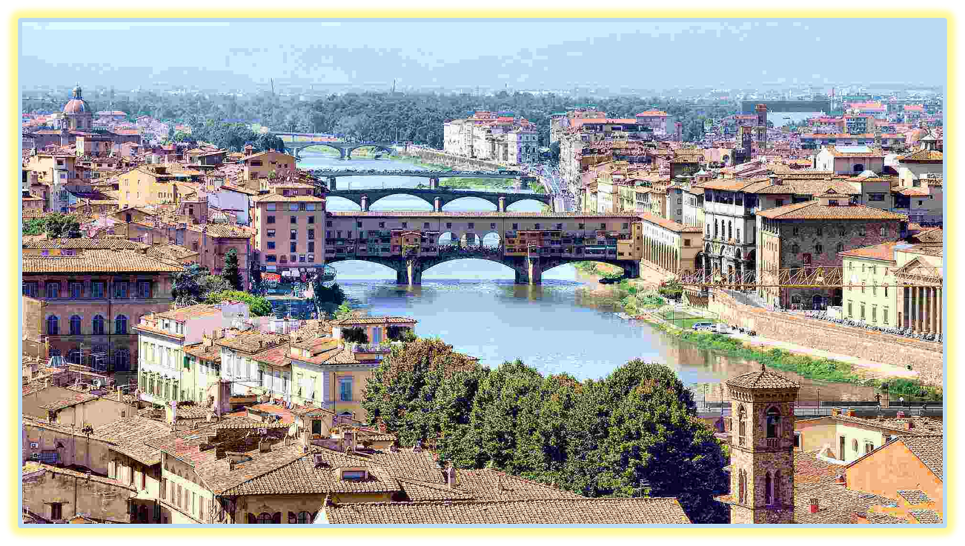
FLORENÇA / FIRENZE – PONTE VECCHIO

Slide 10

CRIAÇÃO / FORMATAÇÃO
VENDRAMINI Toninho
Arte Final & Acervo Pessoal & Internet
Músicas de Fundo
Acompanhamento
Caruso
(Instrumental)
Encerramento
Caruso
Cantor: Luciano Bruno
ACESSE MEUS ESPAÇOS CULTURAIS E TORNE-SE MEU SEGUIDOR
http://vendraminiletras.blogspot.com/
http://sergrasan.com/toninhovendraminislides/
PARTICIPAÇÕES:
    ASSOCIAÇÃO DOS POETAS E ESCRITORES DE JUNDIAÍ E REGIÃO
ACADEMIA NACIONAL DE LETRAS DO PORTAL DO POETA BRASILEIRO - ACADÊMICO 28

